Slide 1
PROIZVOD ZNANJA PPBWG-a Provedba ubrzane dubinske analize rashoda u svrhu utvrđivanja mjera za balansiranje proračuna
Zajednica prakse za proračun (BCOP) PEMPAL-a
Radna skupina za planiranje proračuna prema programima i učincima (PPBWG)
Nina Hajoyan, članica resursnog tima BCOP-a, Svjetska banka
Videokonferencija BCOP-a, svibanj/maj 2021.

Slide 2
Pregled izlaganja
Pozadina i koncept ubrzane dubinske analize rashoda (RSR);
Provedba RSR-a: alati i procesi
Područja rashoda na koja se treba usredotočiti u RSR-u;
Preporuke;
Odgovor na krizu i otpornost.

Slide 3
Osnovne informacije

Slide 4
Ciljevi i metodologija
Cilj proizvoda znanja: pomoći zemljama članicama PEMPAL-a u razvijanju metodologija i alata za provedbu ubrzanih dubinskih analiza rashoda za potrebe neposrednog odgovora na krize.
Metode i izvori podataka: analiza dokumentacije, uz potporu razgovora sa stručnjacima i odabranim službenicima pojedinih zemalja; anketa ograničenog opsega provedena među zemljama članicama PEMPAL-a

Slide 5
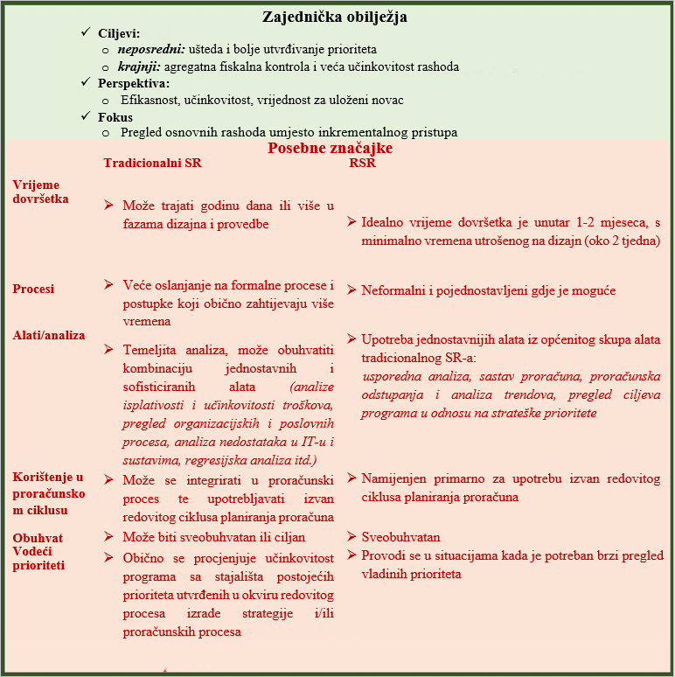
Ubrzana dubinska analiza rashoda: Nacrt koncepta i opsega

Slide 6
Pristupi i izazovi u zemljama članicama PEMPAL-a pri balansiranju proračuna u 2020.
Mjere: pregled vladinih programa i ciljane vrijednosti indikatora učinka, optimizacija javnih ulaganja, uspostavljanje sredstava rezervi, revidiranje metodologije izračuna graničnih vrijednosti osnovnih rashoda, zaduživanje.
Smanjenje rashoda: troškovi uprave u državnim agencijama, zahtjevi za novim sredstvima financiranja i diskrecijski rashodi, sportski i kulturni skupovi i proslave, javna ulaganja
Izazovi: Vremenski pritisak; kapacitet; nedostatak metodologije; nedostatak suradnje od strane resornih ministarstava; te nedostatak odgovarajućeg regulatornog okvira.
Sudionici ankete: Albanija, Armenija, Azerbajdžan, Bjelarus, Bosna i Hercegovina, Bugarska, Hrvatska, Srbija, Kosovo, Moldova, Ruska Federacija i Kazahstan.
Notes:
Uvedeno je 10-postotno sveobuhvatno smanjenje diskrecijskih rashoda koji ne uključuju transfere za izravnanje, plaće i naknade u javnoj službi, troškove servisiranja javnog duga, transfere u državne izvanproračunske fondove, vladine normativne rashode i održavanje pravosuđa.
pregled Vladinih programa i ciljeva rezultata rada (Rusija i Bjelarus)
optimizacija javnih ulaganja, uspostavljanje sredstava rezervi, revidiranje metodologije izračuna graničnih vrijednosti osnovnih rashoda (Rusija).

Slide 7
Provedba RSR-a

Slide 8
Primjer mogućeg procesa
2 faze
definiranje preliminarnog okvira i ključnih parametara analize;
dovršetak analize i odobrenje smanjenja rashoda/realokacija;
U 1. fazi ostvaruje se:
Izjava kojom se obavještavaju sva resorna ministarstva/državne agencije o odlukama Vlade u pogledu politike i tehničkih pitanja;
Opis poslova za RSR;
U 2. fazi ostvaruje se:
preporuke za smanjenje troškova i realokacije;
kratak izvještaj kojim se opravdavaju preporuke;
Odluke o smanjenju rashoda.

Slide 9
Vladina izjava – mogući sadržaj
Pitanja politika djelovanja
Revidirani prioriteti rashoda za proračun;
Indikativna razina (%) smanjenja rashoda, ako je primjenjivo;
Prioritetna područja u kontekstu potencijalnih smanjenja / potencijalne preraspodjele i/ili sektori i područja koji su izuzeti iz smanjenja rashoda (ako postoje).
Tehnička pitanja:
Sveobuhvatan raspored procesa RSR-a;
Ostali posebni zahtjevi.
Notes:
sve posebne zahtjeve koji se razlikuju od odredbi propisanih zakonom ili vladinom odlukom.

Slide 10
Sudionici: Moguća struktura i uloge Raspodjela uloga
Organizacija | Članstvo | Odgovornosti
Vlada | Premijer, resorni ministri i voditelji odabranih državnih agencija | Odluke o: revidiranim prioritetima rashoda; cilju u pogledu ušteda i izuzećima, ako je primjenjivo Odobravanje: ključnih datuma RSR-a; preporuka za analizu; posebnih zahtjeva u pogledu procesa.
Koordinacijski tim | Zamjenik ministra odgovoran za planiranje proračuna, direktor/voditelj jedinice za planiranje proračuna, proračunski analitičari, savjetnik | Preporuke o indikativnoj razini ušteda, prioritetima i izuzećima; Predložiti ključne datume za dubinsku analizu rashoda; Obavijestiti resorna ministarstva/državne agencije o fiskalnom kontekstu savjetovati i podržati analitičke timove tijekom cijelog procesa, pripremiti opis poslova za pregled, pregledati prijedloge RT-a, pripremiti sažeti izvještaj RSR-a za Vladu.
Tim za analizu | Zamjenik direktora/voditelja jedinice za planiranje proračuna (CBA), analitičar proračuna (CBA), službenik za planiranje proračuna (resorno ministarstvo) i službenik za koordinaciju politike (resorno ministarstvo), savjetnik (CBA), savjetnik (resorno ministarstvo) | Analiza potrošnje i utvrđivanje mogućnosti za uštedu Priprema izvještaja o analizi i akcijskih planova

Slide 11
1. faz: Mogući alati i izvori informacija
Upitnik za početni grubi pregled rashoda
Analiza proračunskih odstupanja/izvještaja o izvršenju
Uspoređivanje rashoda i učinaka programa
Usporedba administrativnih troškova resornih ministarstava/državnih agencija u odnosu na njihovu relativnu veličinu
Broj zaposlenika može se upotrijebiti kao aproksimacija ili se administrativni troškovi mogu usporediti s ukupnim proračunom resornih ministarstava/državnih agencija (isključujući transfere i kapitalne rashode).
Proučiti diskrecijske transfere osoblju i pojedincima
Notes:
Broj zaposlenika može se upotrijebiti kao zamjena ili se administrativni troškovi mogu usporediti kao udio ukupnog proračuna ministarstava/državnih agencija (ne uključujući transfere i kapitalne rashode).

Slide 12
Primjer početnog pregleda: O čemu voditi računa
Najveći udio ukupnih rashoda
Najoštriji trend rasta posljednjih godina
Problemi s učincima
Sektori koji su prvenstveno pogođeni krizom i strateški važni sektori
Doprinos BDP-u i udio u njemu
Značajno prekomjerno i nedovoljno trošenje
Neuobičajeni uzorci i visoka volatilnost rashoda
Priroda rashoda: obavezni ("zadani" rashodi koji se temelje na postojećim zakonima/pravima) naspram diskrecijskih
Suvišni rashodi/programi
Relevantnost u odnosu na revidirane prioritete vlade
Notes:
Poteškoće s učinkom: : rashodi naspram učinka/ishoda, programi koji ne postižu dovoljne rezultate, troškovi i učinak uspoređivanja;

Slide 13
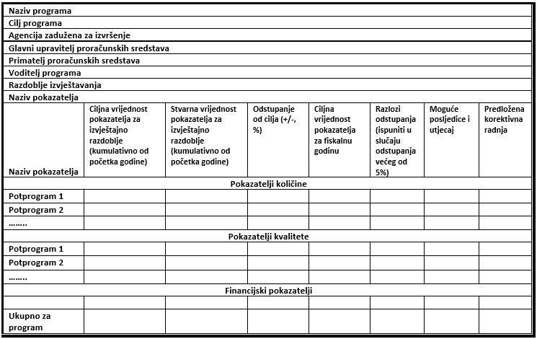
Provedba proračuna: mogući izvor za analizu, primjer
Tablica 1. Izvještaj o provedbi financijskih i nefinancijskih pokazatelja učinaka po programima i potprogramima
Naziv resornog ministarstva / državne agencije

Slide 14
2. faza: Pregled programa i preporuke
Proizvodi procesa/privremeni proizvodi koji se mogu prilagoditi i upotrijebiti:
Shema odlučivanja za pregled programa:
Test relevantnosti i nužnosti
Usklađivanje s vladinim prioritetima i javnim potrebama
Utjecaj vanjskih pritisaka i mogućih revidiranja rashoda
Efikasnost
Učinkovitost
Analiza predloženih ušteda
Izlazni rezultat: Izvještaj RSR-a (naveden u Prilogu 4.)

Slide 15
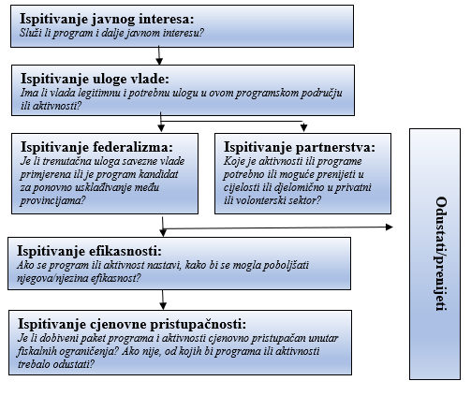
Shema odlučivanja za pregled programa: Kanada

Slide 16
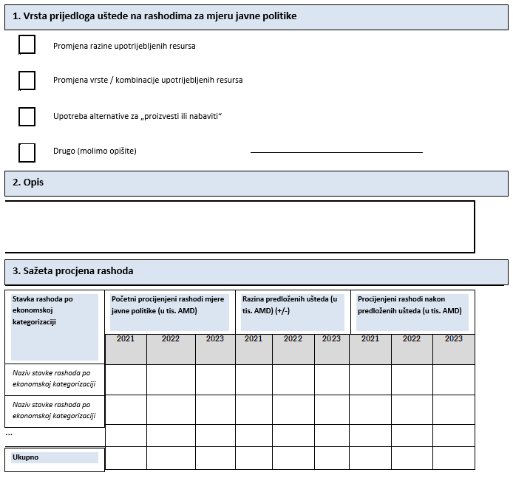
Analiza predloženih ušteda: primjer
Dodatak 6. Analiza predloženih ušteda.docx

Slide 17
Potencijalna interesna područja u RSR-u
Opcije horizontalnih analiza
Administrativni troškovi / troškovi održavanja državnih agencija
Troškovi za primanja zaposlenih u javnim službama
Kapitalni projekti
Nabava
Naknade i transferi
Troškovi otplate duga
Ostale moguće uštede
Redundantni/suvišni rashodi (uzrokovani odgovorom na koronavirusnu bolest COVID-19): putovanja i smještaj, proslave, veliki kulturni i sportski skupovi, troškovi terenske obuke, promidžba, drugi skupovi
U vrijeme koronavirusne bolesti COVID-19, posebice u zemljama članicama PEMPAL-a, izvedive mogućnosti uštede za javne plaće i naknade bile bi ograničene na zaustavljanje zapošljavanja, pregled ugovornih aranžmana, ograničenja bonusa i povećanja plaća. Bilo kakva druga smanjenja rashoda i mjere uštede zahtijevale bi temeljit funkcionalan i institucionalan pregled te nije moguće odrediti njihovu prikladnost na temelju RSR-a.

Slide 18
Selektivan pristup kapitalnim projektima
Opisni kriteriji za odgađanje ili poništavanje projekata
Dodatne napomene:
Dodatni pozitivni ekonomski utjecaji osim omjera B/C
Veliki socijalni i ekološki rizici otkazivanja ili odgađanja projekta
Stvaranje velikog broja radnih mjesta
Značajne sinergije s drugim projektima
Velik trošak otkazivanja projekta
Osnovna matrica odlučivanja | Odgodi | Otkaži
Projekt je odobren, ali nije pokrenut | Da | Da
Projekt je pokrenut, nastalo je manje od 10 % troškova | Da | Ne
Projekt u provedbi, omjer B/C završetka < 1,5 | Ne | Ne
Projekt u provedbi, omjer B/C završetka < 1,5 i >=1,0 | Da | Ne
Projekt u provedbi, omjer B/C završetka < 1,0 | Da | Da

Slide 19
Preporuke

Slide 20
Preporuke: Proces i alati
i) Političke
P1. Osigurati visoku razinu političke podrške tijekom procesa dubinske analize rashoda
P2. Pokrenuti aktivan dijalog između resornih ministarstava/državnih agencija i središnjeg proračunskog tijela i Vlade
P3. Održati diskusije sa skupinama agencija ili ministarstava radi postizanja zajedničkih općih ciljeva, npr. promicanja javnog zdravlja ili jačanja sigurnosnih mreža socijalne pomoći kao odgovor na krizu kao što je koronavirusna bolest (COVID-19).
ii) Političke i tehničke
P4. Propisivanje metodologije i postupka za provođenje RSR-a putem zakonodavnog akta, uključujući smjernice o predlošcima koji će se upotrebljavati.
P5. Uspostaviti visoke i niske prioritete na početku procesa i o tome obavještavati.
iii) Tehničke
P6. upotreba jednostavnih alata iz općeg kompleta alata dubinske analize rashoda za potrebe RSR-a.
P7. Uključivanje obaveznih strateških pitanja i pitanja efikasnosti na koja treba odgovoriti i razmatranje mogućnosti kombiniranja pregleda sektora ili agencija sa sveobuhvatnim ili horizontalnim dubinskim analizama rashoda kako bi se ostvarila što veća korist od ovog postupka.
P8. Uključivanje vanjskih stručnjaka u proces RSR-a kako bi pružali savjete o tehničkim pitanjima i pomogli pri upotrebi analitičkih alata.

Slide 21
Preporuke: Fokusna područja
P9. Razmotriti upotrebu sveobuhvatnog, no relativno površnog pristupa provedbi ubrzanih dubinskih analiza rashoda;
P10. Primijeniti selektivni i promišljen pristup donošenju odluka o smanjenju troškova ili odgađanju kapitalnih rashoda.
P11. Proučiti administrativne i operativne troškove resornih ministarstava / državnih agencija (osim plaća i nadnica) kako bi se utvrdile mogućnosti smanjenja rashoda/realokacija.
P12. Suzdržavanje od značajnijih smanjenja primanja u javnim službama, no uzeti u obzir ograničeni skup privremenih mjera kao što je odgađanje novih zapošljavanja, i povećanja primanja, dobrovoljnih odricanja te ograničavanje bonusa.

Slide 22
Odgovor na krizu i otpornost

Slide 23
Širi raspon odgovora na krizu i mjere za otpornost
Dopunske mjere: Upotrijebiti sredstva rezervi te sredstva za nepredviđene događaje i akumulirane suficite, dopunske proračune/rebalanse, pojednostavljene procesa odobrenja rashoda, vanjsko financiranje, neproračunske fiskalne mjere
Osnaživanje otpornosti na šokove:
Osnažiti
informatičke i tehnološke kapacitete i upotrebu digitalnih rješenja
Kapacitet za analizu politika u resornim ministarstvima i središnjem proračunskom tijelu
Planiranje proračuna prema učincima i okvir za upravljanje
Upravljanje javnim investicijama i okvir prioritizacije
Rezultati unutarnje i vanjske revizije
Okvir upravljanja učinkom
Razmotriti optimizaciju javnog sektora prilikom povratka u uobičajeno stanje.
Uspostaviti rezerve za nepredviđene rashode te ih redovito nadopunjavati u normalnijim uvjetima

Slide 24
Hvala na pozornosti.
Svi relevantni materijali sa skupova PEMPAL-a dostupni su na engleskom, ruskom i bosansko-hrvatsko-srpskom na sljedećoj poveznici: www.pempal.org

